Slide 1



Nhiệt liệt chào mừng các thầy cô
Về dự giờ Âm nhạc lớp 1A
Người dạy: Phạm Thị Viên
Trường Tiểu học Mỹ Hòa
Notes:
NGUYỄN THỊ HỒNG NGUYÊN

Slide 2


KHỞI ĐỘNG

Slide 3
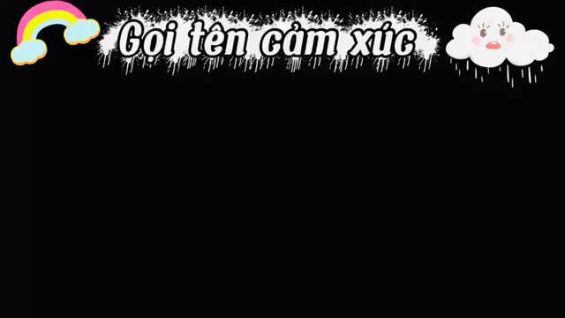

Slide 4



CHỦ ĐỀ 4: TIẾNG CA MUÔN LOÀI
TIẾT 14
HÁT: LONG LANH NGÔI SAO NHỎ
Nhạc : Pháp
Lời Việt Lê Anh Tuấn

Slide 5
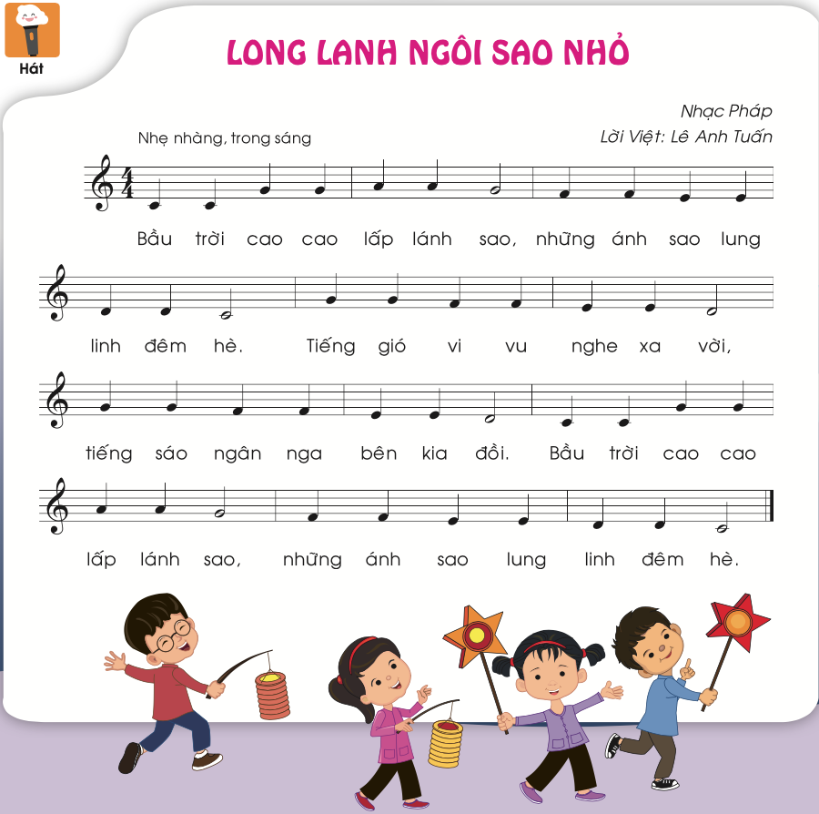


Slide 6
ĐỌC LỜI CA
Bầu trời cao cao lấp lánh sao. Những ánh sao lung linh đêm hè.
Tiếng gió vi vu nghe xa vời. Tiếng sáo ngân nga bên kia đồi. Bầu trời cao cao lấp lánh sao. Những ánh sao lung linh đêm hè.
Câu 1
Câu 2
Câu 3
Câu 4
Câu 5
Câu 6

Slide 7
TẬP HÁT TỪNG CÂU
Bầu trời cao cao lấp lánh sao.
Những ánh sao lung linh đêm hè.
Tiếng gió vi vu nghe xa vời.
Tiếng sáo ngân nga bên kia đồi.
Bầu trời cao cao lấp lánh sao.
Những ánh sao lung linh đêm hè.

Slide 8

HÁT CẢ BÀI

Slide 9


Slide 10
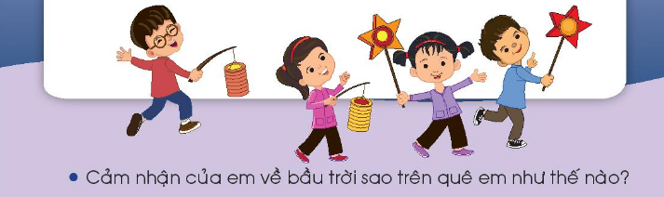
Bầu trời có những hình ảnh: Trăng sao lấp lánh từ đó các em biết yêu quý thiên nhiên, đất nước....

Slide 11

CHÚC CÁC EM CHĂM NGOAN HỌC TỐT

